Slide 1

长 大 F 4
实训小组

Slide 2

01
小组介绍
指导老师：尹翀老师
小组长：饶克东
小组成员：
王振宇 余孝宗 叶啟

Slide 3
02
项目介绍
python爬虫获取美科新闻，美科新闻是一个可以从国内新闻网站中抓取最新的新闻，可以根据你的喜爱将新闻录入自己的系统中。该项目包括三大模块:
1、用户登录
2、新闻数据的抓取
3、新闻记录的显示和录入。

Slide 4

本次项目设计的思路与步骤：
第一步：给eclipse配置能运行网页的环境，配置django服务器，
python程序自动生成表结构，配置登陆业务逻辑 。
第二步：编写后台程序代码，使eclipse和数据库和网页建立连接。
第二步：设计前台界面。分别设计登陆界面和美科新闻网界面。
登录界面：实现网页自动从后台数据库抓捕数据，匹
配成功则跳转到美科新闻网。
美科新闻网:自动从搜狐网站抓捕数据到前台页面。

Slide 5
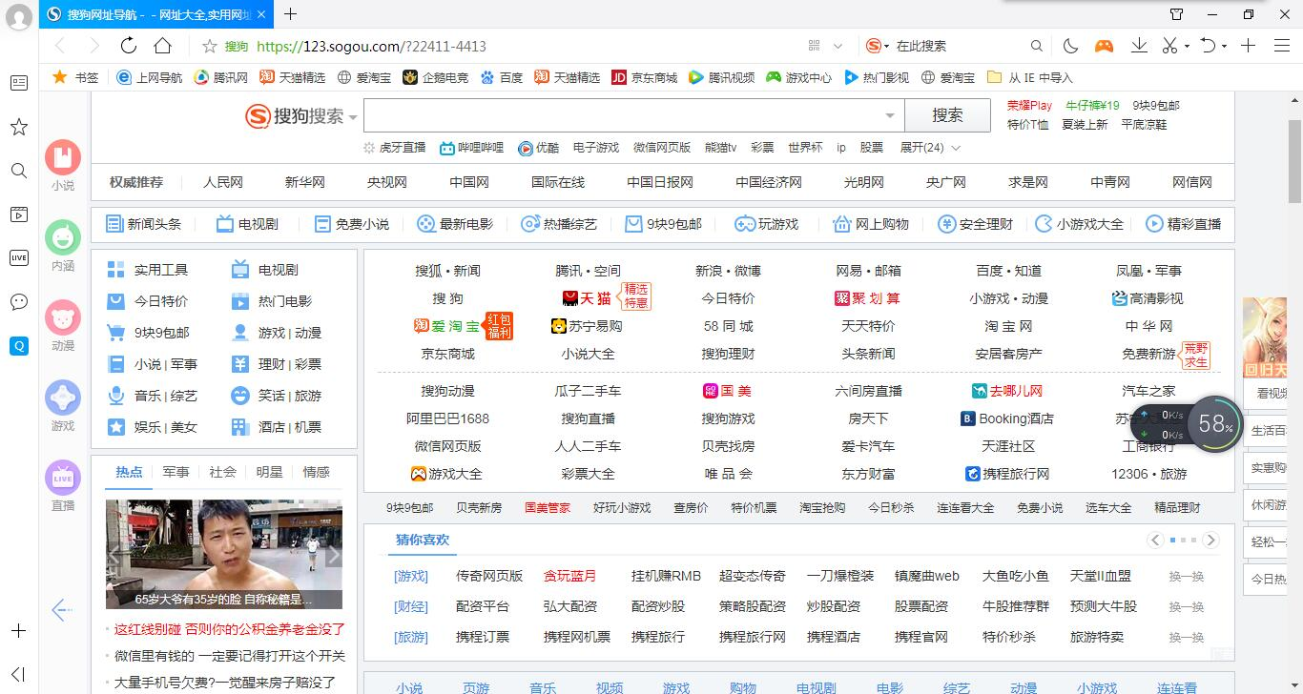
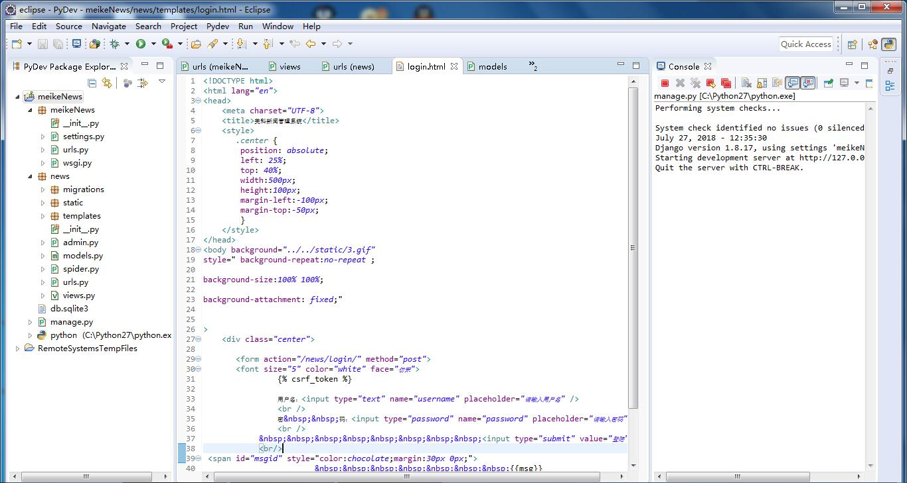
功能效果

Slide 6
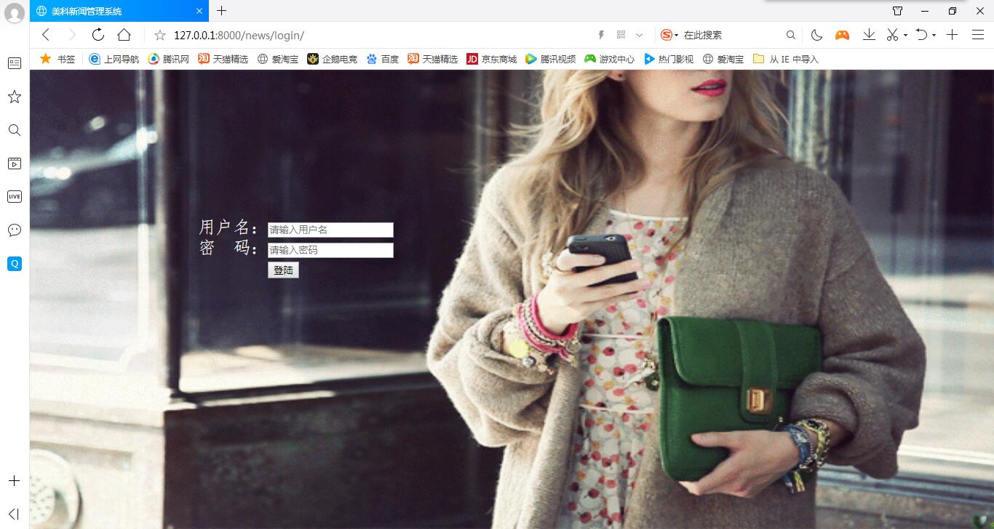
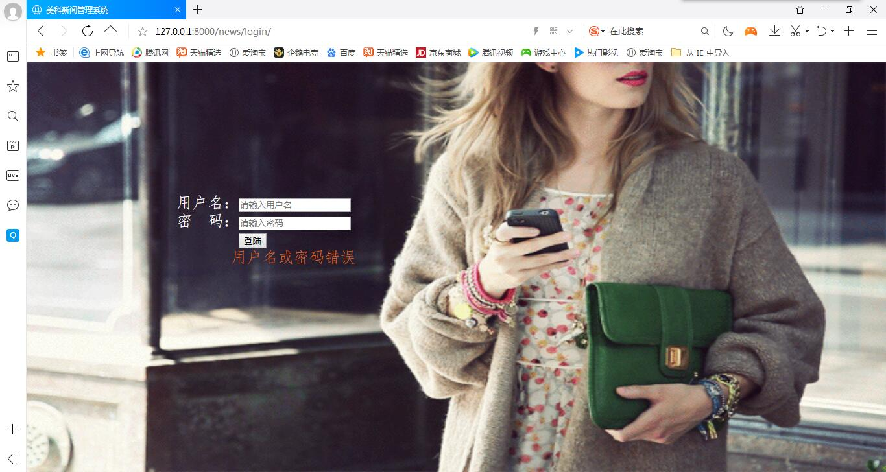
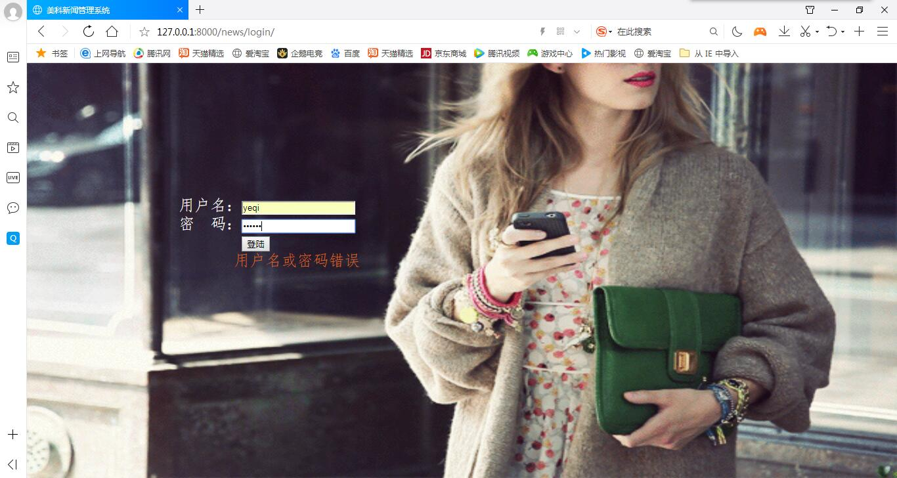
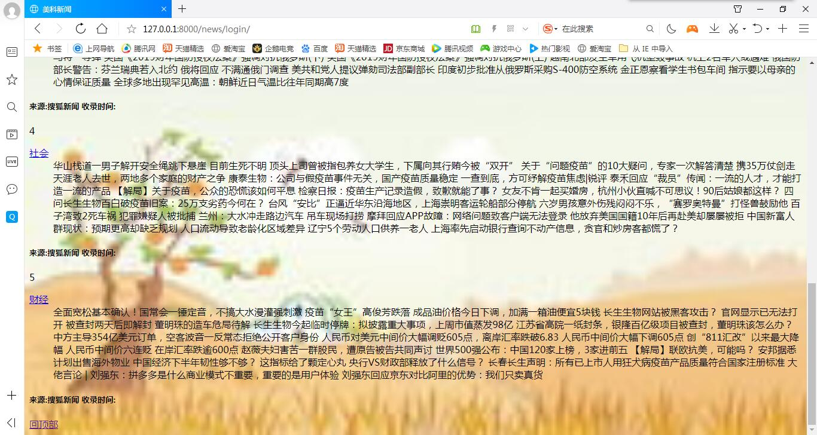
功能效果

Slide 7

03
成员介绍

Slide 8
饶克东
小组长
主要负责整合模块，组内协调，并最后制作ppt。
02
01
王振宇
测试各个功能模块，调试程序，查漏补缺。
01
python
03
02
03
余孝宗
前台登录页面跳转，完整登录功能
叶啟
主要负责编写后台程序代码
04

Slide 9
04
项目总结

Slide 10

总 结
此次项目设计主要学习基于python面向对象的软件开发技能与开发思想，通过具体项目实战的训练，锻炼了我们发现问题，解决问题的能力，提升了综合设计的能力。
在这为期十天的实习培训中，我们自行组成了一个四人小组，在人员分配、安排中团队积极协作，不断讨论优化，力求实现最好的设计，这个过程极大的提升了我们团队沟通合作能力。
感谢尹翀老师的悉心教导，耐心解惑，使我们对python爬虫知识有了更深的了解、体会。
最后谢谢全体老师的关心！

Slide 11


